Slide 1
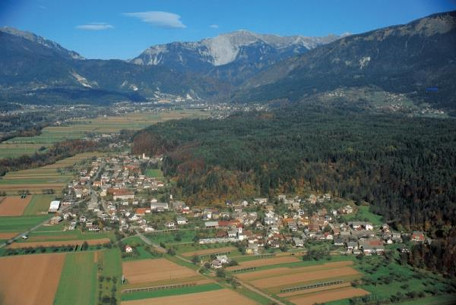
LEGA DOMAČEGA KRAJA
U 54, 55

Slide 2
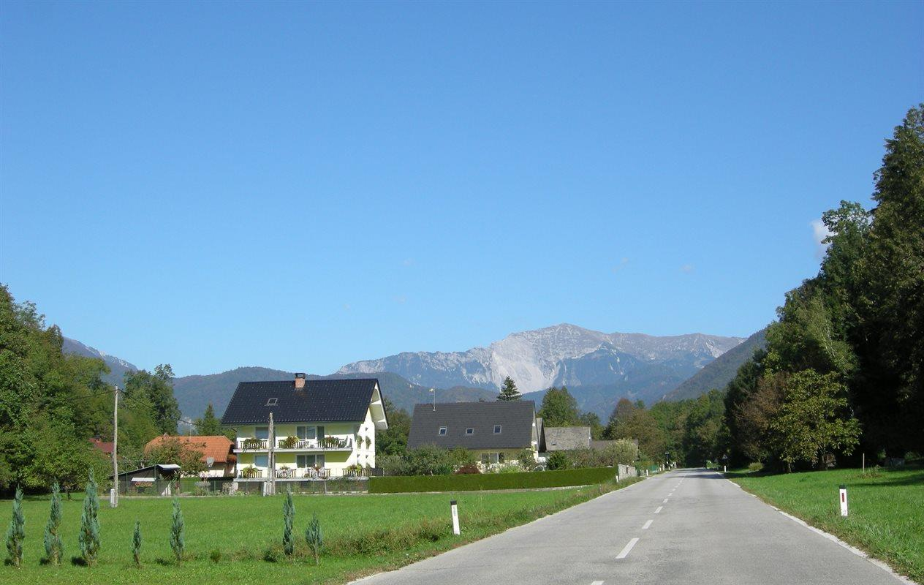
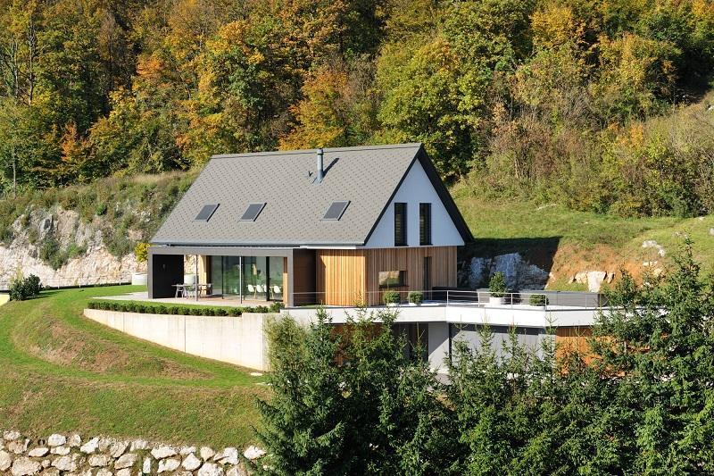
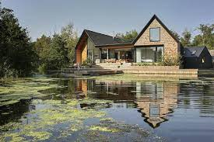
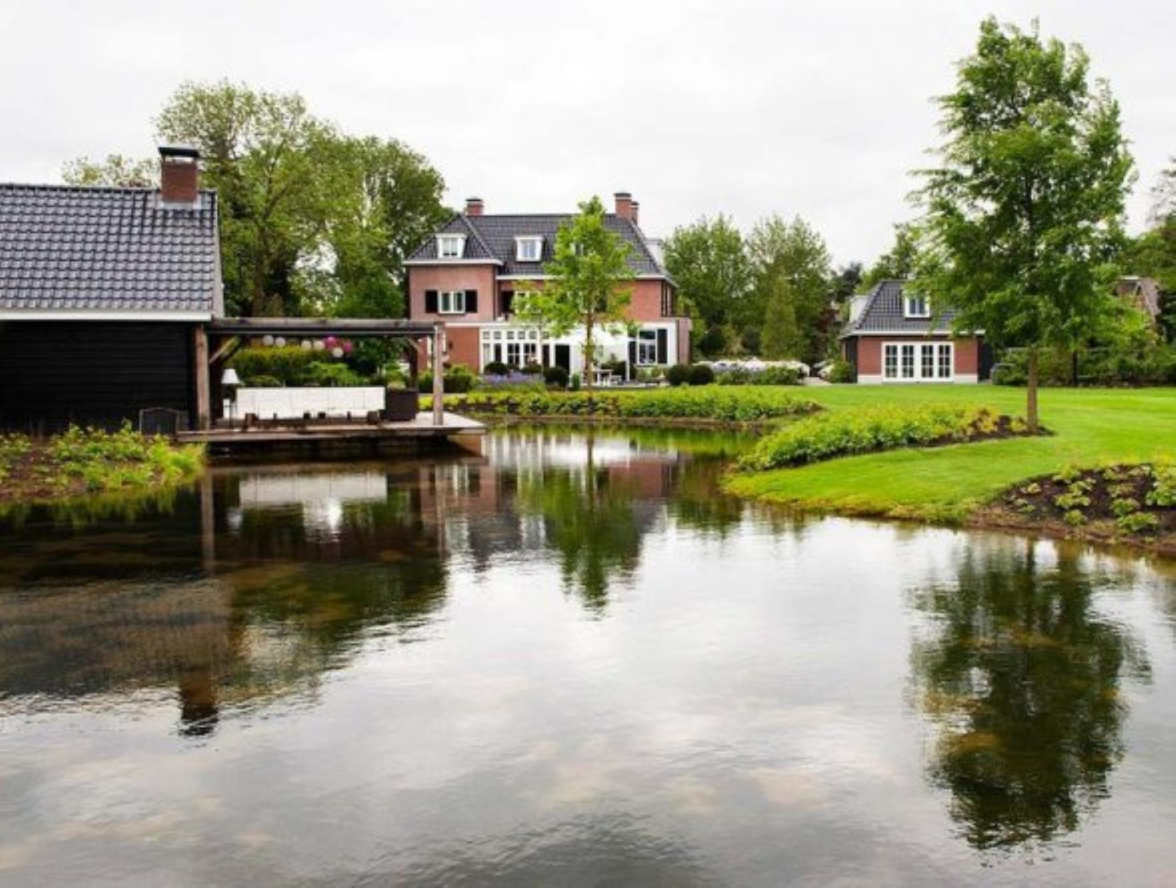
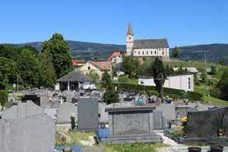
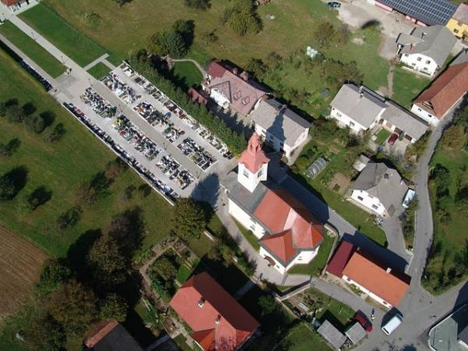
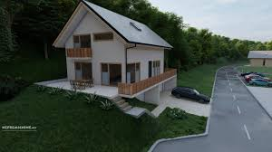
LEGA DOMAČE HIŠE
Če imaš kompas, ga položi na ravno podlago in določi S, J, V in Z.
S pomočjo smeri neba poskusi opisati lego svojega doma.
Pomoč
Po smereh neba glede na šolo (npr. južno od šole).
Ob glavni cesti.
Ob reki ( npr. severno od reke).
Ob gozdu (npr. zahodno od gozda).
V kotlini (na vzpetini).
Vzhodno od železnice.
Zahodno od pošte. ...
Na podoben način opisujemo tudi lege krajev.

Slide 3
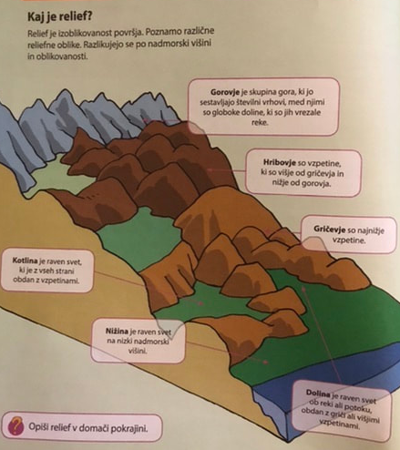
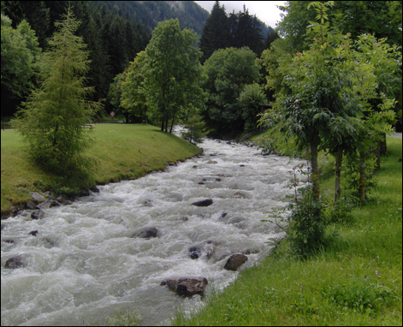
U str. 54 – 55
Pogledamo, kako so opisane lege posameznih krajev na sliki.
Ponovimo pojme:
Prisojna, osojna lega.
Kotlina, ravnina, dolina, vzpetina (grič, hrib), vrh vzpetine.
Kako določamo levi in desni breg reke?

Slide 4
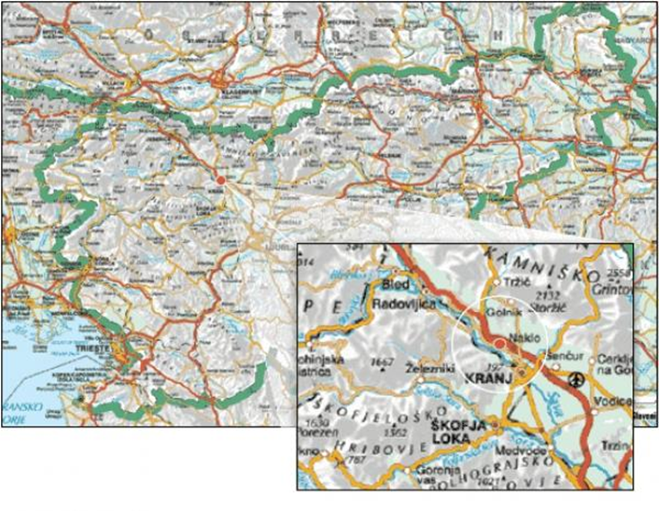

S pomočjo zemljevida (letalske fotografije) opišemo lego domačega kraja.

Slide 5
ZAPIS V ZVEZEK
Lega domačega kraja (U 54, 55)
Predalpska pokrajina
Ljubljanska kotlina
Na ravnini
Zahodno od gozda Udinboršt
Vzhodno od planote Dobrava
Vas ima prisojno lego
Na levem bregu reke Tržiška Bistrica
Kraj ima dobro prometno povezavo (vzhodno od avtoceste Ljubljana-Jesenice, skozi vas pelje avtomobilska cesta Kranj-Tržič)
Lega občine Naklo
- predalpski svet Slovenije
- Ljubljanska kotlina
- Dobrave (od Kranja do Radovljice – dob pomeni hrast)
na Dobravah so vidne rečne in ledeniške terase - naredili ledeniki in kasneje
še reki Sava in Tržiška Bistrica (Nacovca – terasa med Žejami in Strahinjem).

